Slide 1

疯狂猜图
icomania

Slide 2
OUR CREATIVE TEAM:
张凌钧
队长、设计评审、游戏逻辑模块设计
张 瑞
游戏显示模块设计、后期测试
雷 雨
游戏音乐模块设计、后期文档

Slide 3
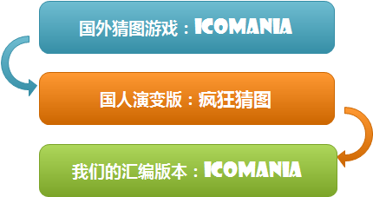
about creation:

Slide 4

characteristics

Slide 5
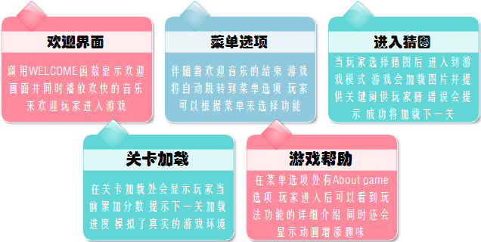
outline design

Slide 6
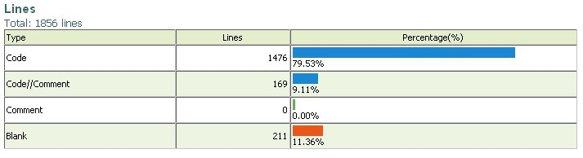
Code statistics
代码行数：1856
使用git作为版本管理工具，并托管在github上。

Slide 7
finally
THANK YOU !

